Slide 1
CSS3入门
——CSS3选择器

Slide 2
内容提要
CSS3 简介
CSS3 选择器
CSS3 新属性

Slide 3
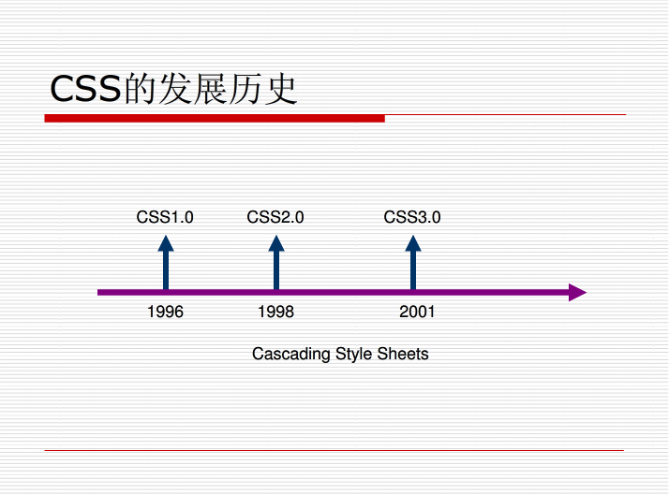
CSS3 简介

Slide 4
CSS3 简介
CSS3是CSS技术的一个升级版本，是由Adobe Systems、Apple、Google、HP、IBM、Microsoft、Mozilla、Opera、Sun Microsystems等许多Web界巨头联合组成的一个名为“CSS Working Group”的组织共同协商策划的。
  CSS3技术概况
  选择器
  边框、阴影、倒影、渐变、蒙版、旋转、变形...
  布局
  动画

Slide 5
常用选择器
子元素选择器
选择器 | 描述
E > F | E元素内的第一级子元素F
兄弟选择器
选择器 | 描述
E + F | E元素后面的第一个兄弟元素F
E ~ F | 所有在E元素之后的兄弟元素F

Slide 6
常用选择器
属性选择器
选择器 | 描述
E[att] | 有属性att的所有E元素
E[att='val'] | 属性att的值是val的元素
E[att^='val'] | 属性att的值以val开头的元素
E[att$='val'] | 属性att的值以val结尾的元素
E[att*='val'] | 属性att的值包含val字符串的元素

Slide 7
常用选择器
元素状态伪类选择器
选择器 | 描述
E:enabled | 匹配表单中可用的元素
E:disabled | 匹配表单中禁用的元素
E:checked | 匹配表单中被选中的radio（单选框）或checkbox（复选框）元素

Slide 8
常用选择器
伪元素选择器
选择器 | 描述
E::first-line | 选择第一行
E::first-letter | 选择第一个字符
E::selection | 用来改变浏览网页选中文本的默认效果 基本上只有 background 、color 有效果

Slide 9
常用选择器
结构性伪类
选择器 | 描述
E:first-child | 选择必须第一个子元素E
E:last-child | 选择必须最后一个子元素E
E:nth-child(n) | 选择一个或多个特定的子元素 （第一个编号为1）
E:nth-last-child(n) | 选择一个或多个特定的子元素，从最后一个子元素开始算
E:nth-of-type(n) | 选择指定的元素，仅匹配使用同种标签的元素
E:nth-last-of-type(n) | 选择指定的元素，从元素的最后一个开始计算，仅匹配使用同种标签的元素

Slide 10
常用选择器
结构性伪类
选择器 | 描述
E:first-of-type | 匹配父元素下使用同种标签的第一个子元素
E:last-of-type | 匹配父元素下使用同种标签的最后一个子元素
E:only-child | 匹配父元素下仅有的一个子元素
E:only-of-type | 匹配父元素下使用同种标签的唯一一个子元素
E:empty | 匹配一个不包含任何子元素的元素 ( 文本节点也被看作子元素 )
E:not(s) | 匹配不符合当前选择器的任何元素( 反选 )

Slide 11
选择器练习
1
2
3
4
5
6
7
8
9
0
:nth-child(2n)
:nth-child(3n)
:nth-child(2n+1)
:nth-child(3n+2)

Slide 12
色彩模式
RGBA语法：rgba(r,g,b,opacity)
r代表红 -------- 0-255
g代表绿 -------- 0-255
b代表蓝 -------- 0--255
opacity为不透明度 -------- 0-1
实例：background:rgba(255,0,0,0.3);
IE6 7 8不支持

Slide 13
文本设置
改变文字书写顺序 （css2内容）
direction : rtl | ltr
rtl 从右到左排列
ltr 从左到右排列
unicode-bidi:bidi-override; 重排序
文字描边 ( 谷歌 safari支持 )
语法： -webkit-text-stroke-width：文字的描边厚度
-webkit-text-stroke-color：文字的描边颜色
-webkit-text-stroke:3px red;

Slide 14
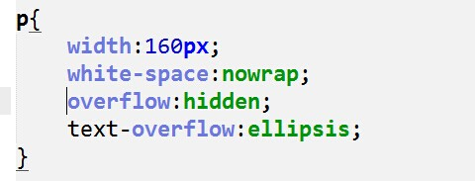
文本设置
语法:text-overflow:clip|ellipsis 文本溢出设置
    clip:不显示省略标记，只是简单地裁切
    ellipsis：对象内文本溢出时显示省略标记
    实际上text-overflow属性仅用于决定，当文本溢出时是否显示省略标记
    white-space:nowrap 文本不换行
主流浏览器基本都支持

Slide 15
文本设置
强制文本换行显示
语法：word-wrap:normal|break-word;
长串的数字或字母，超出限定宽度时不会自动换行显示
解决这个问题，可使用
word-wrap:break-word;
主流浏览器基本都支持

Slide 16
谢 谢

